Slide 1


소프트웨어 플랫폼 전공 동계 실무역량 몰입 교육 하이브리드 앱
소프트웨어학과 2019775027 배 주 연
https://github.com/ks2019775027/

Slide 2
CONTENTS
소프트웨어 플랫폼 전공 동계 실무역량 몰입 교육
하이브리드 앱
0203
모바일 웹 환경
0204
CSS3 기초 다지기
0205
Wordpress를 이용한 포트폴리오 사이트 만들기
0206
0207
0210
HTML5 기초 다지기
XAMPP
jQuery 모바일
XML, AJAX와 jQuery 활용
데이터베이스와 jQuery 활용
자신의 앱 만들기
코르도바 API
폰에 앱 심기

Slide 3
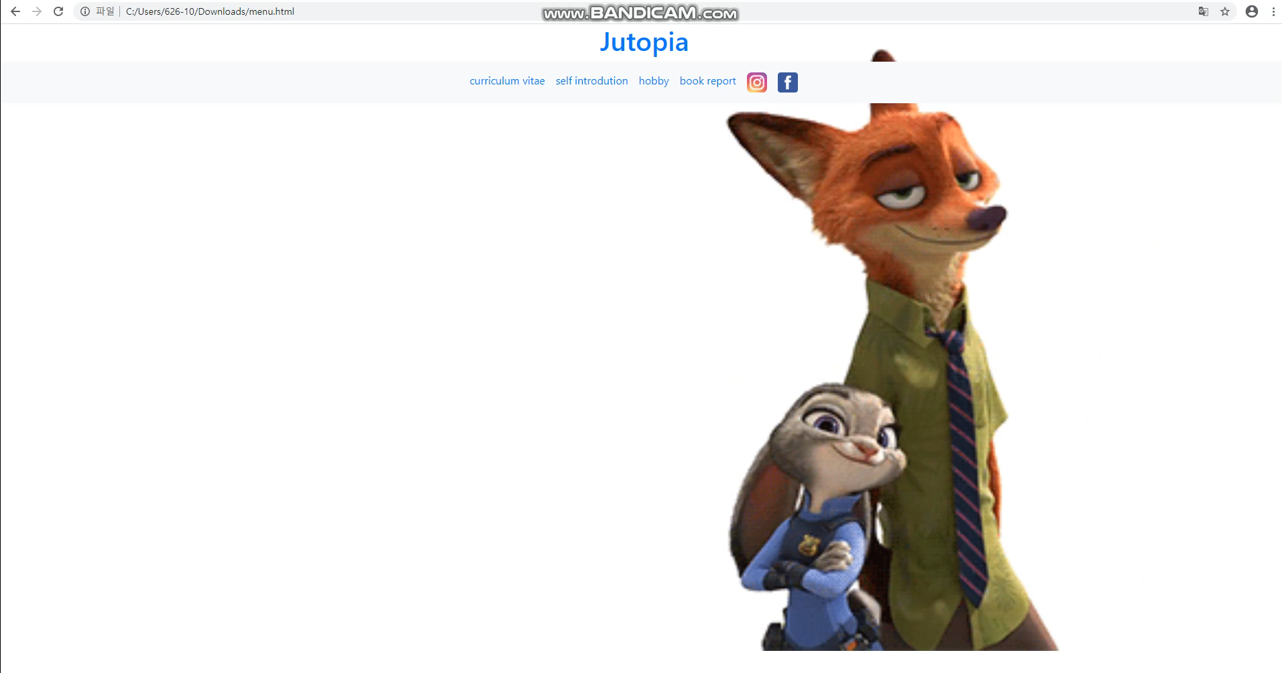
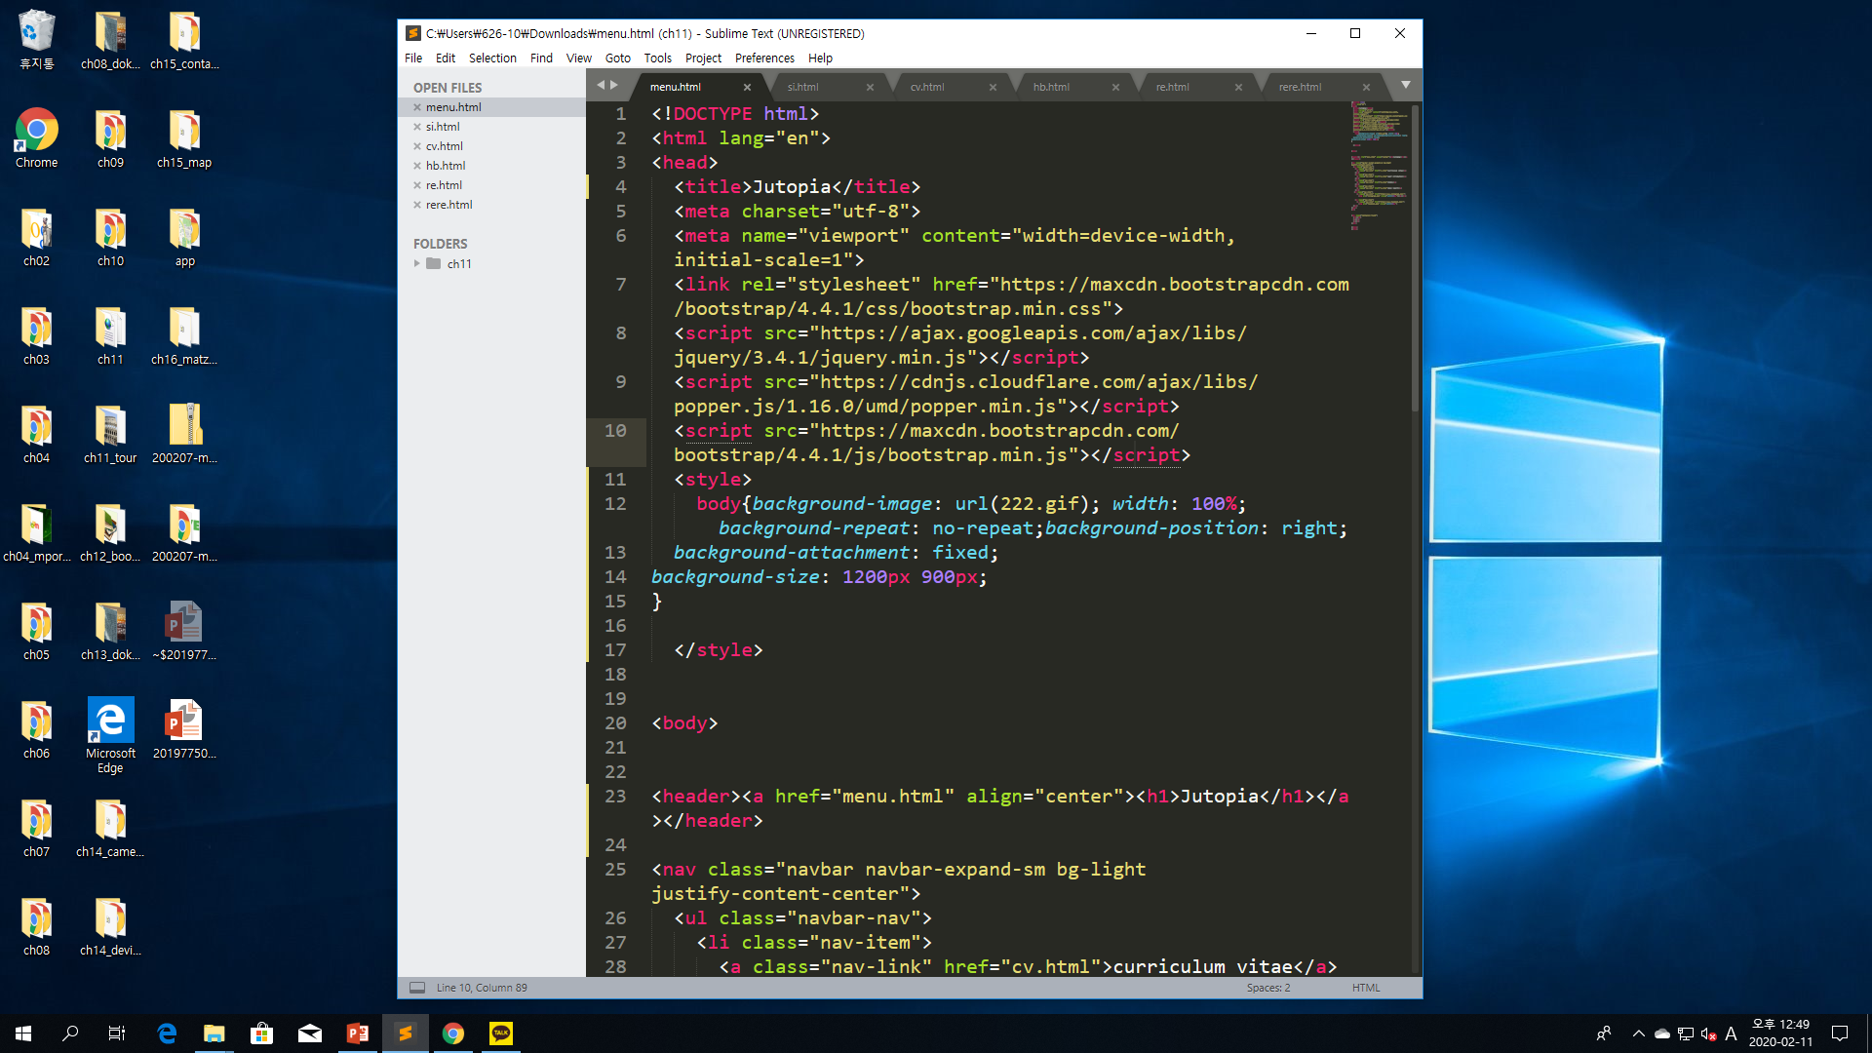
0203
홈페이지 만들기(HTML5, CSS3 활용)

Slide 4
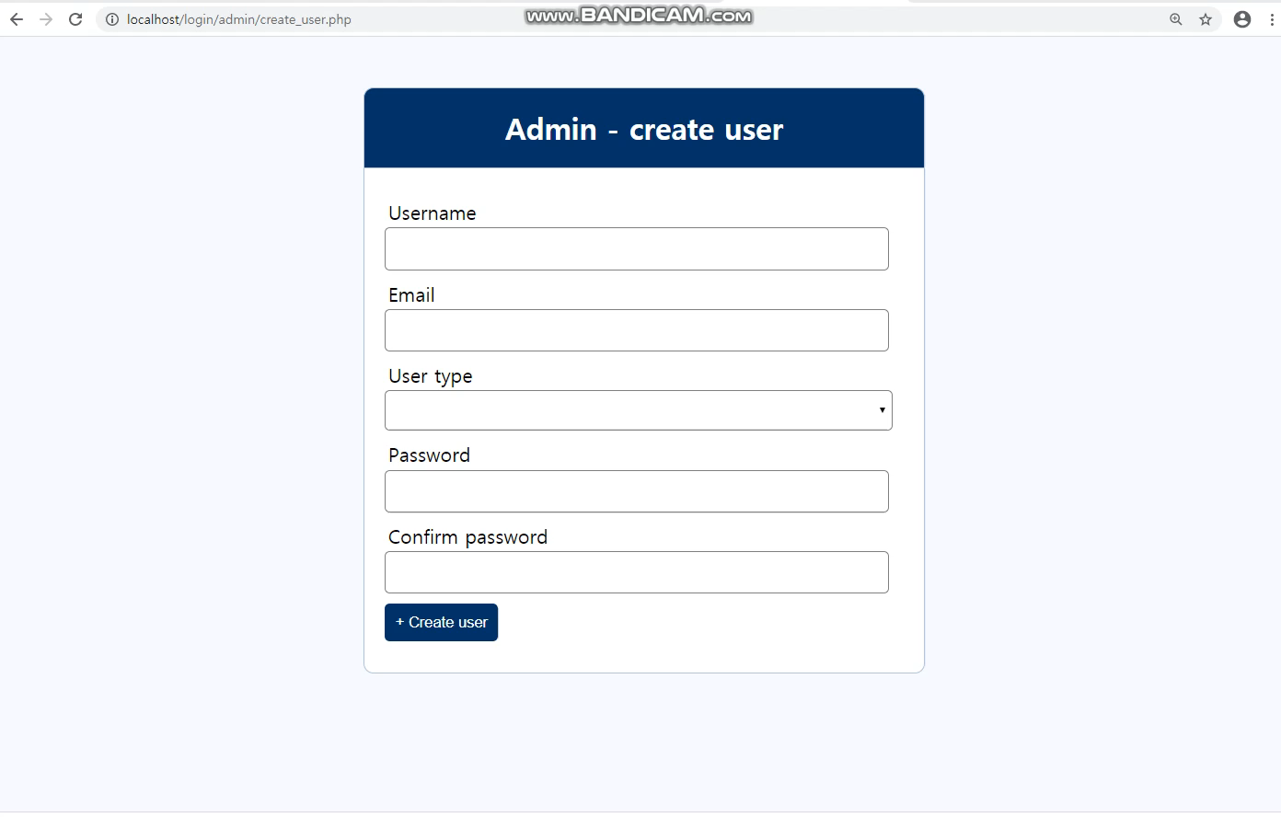
0204
XAMPP를 이용한 로그인 페이지 만들기

Slide 5
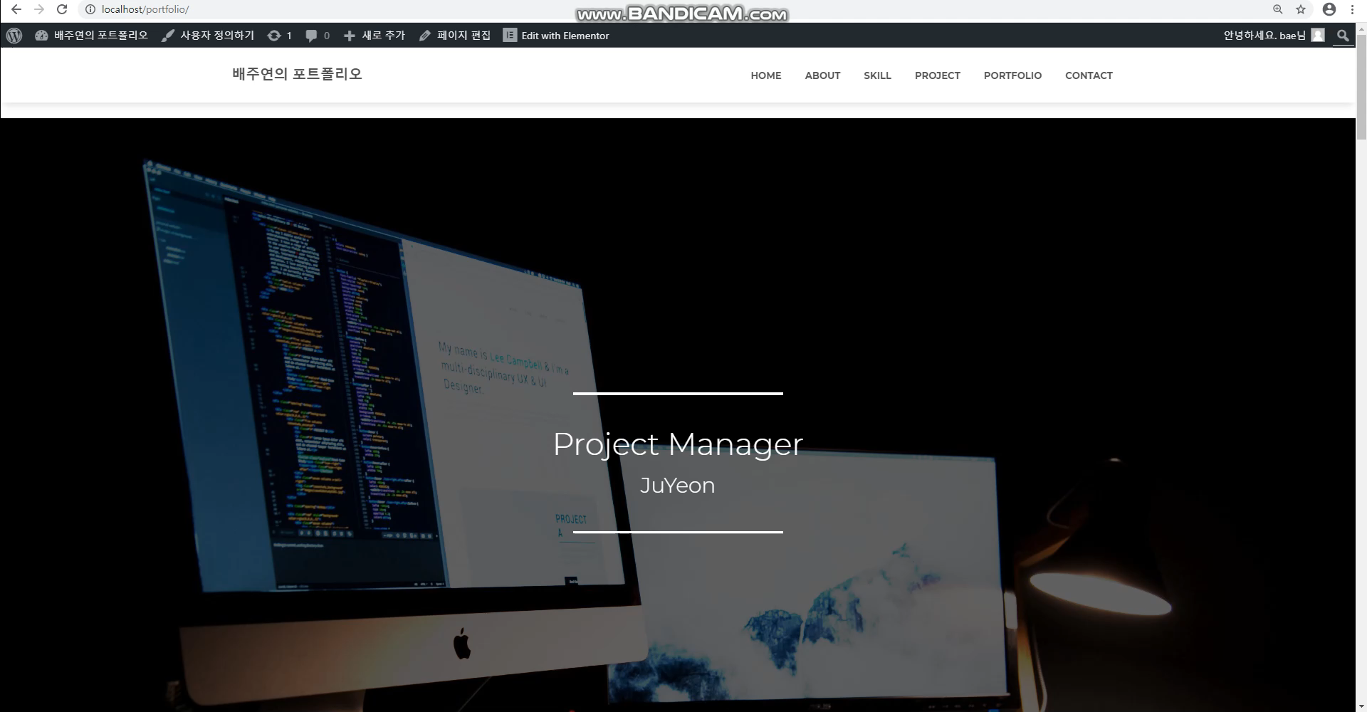
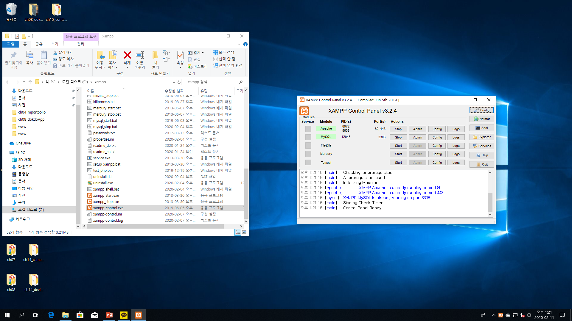
0205
Wordpress를 이용한 포트폴리오 사이트 만들기

Slide 6
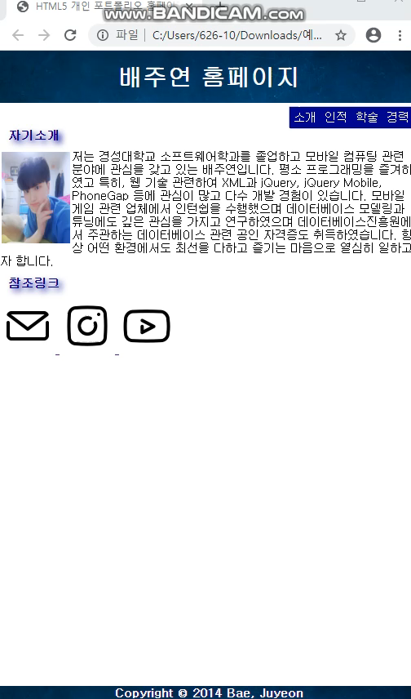
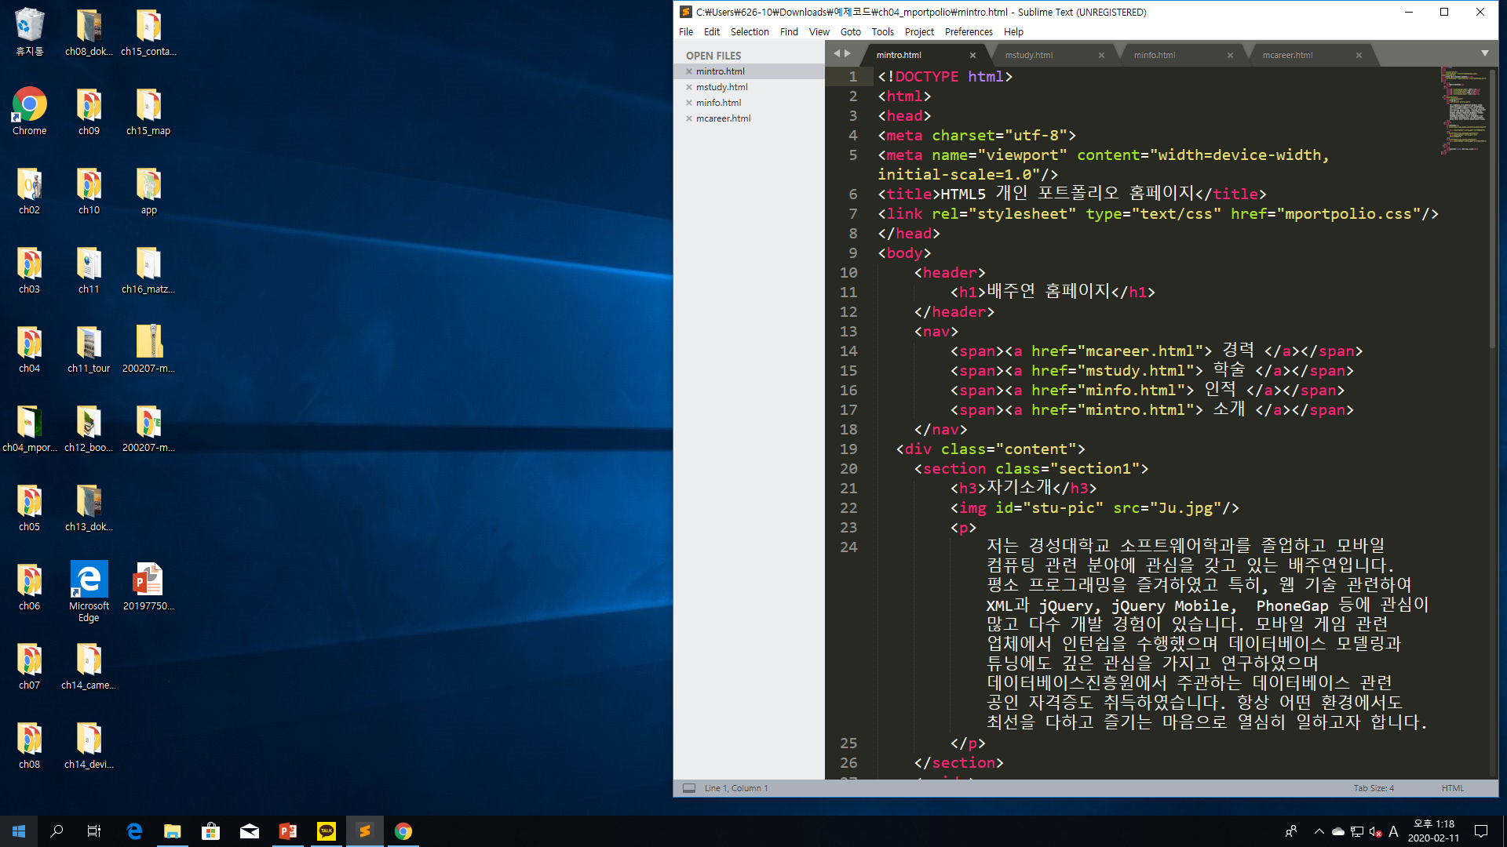
0206
jQuery모바일

Slide 7
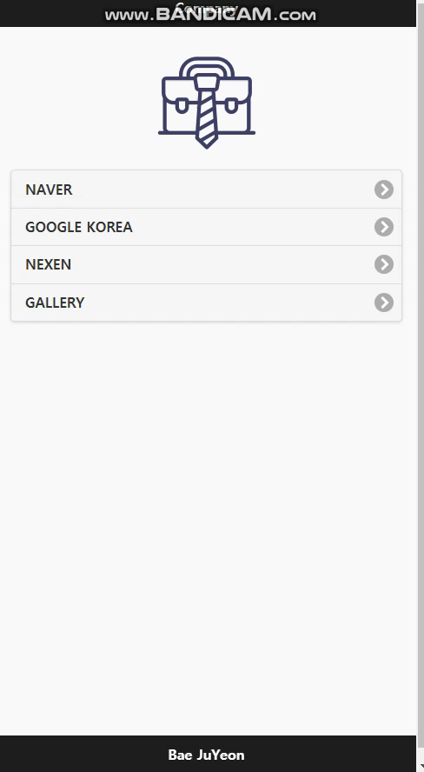
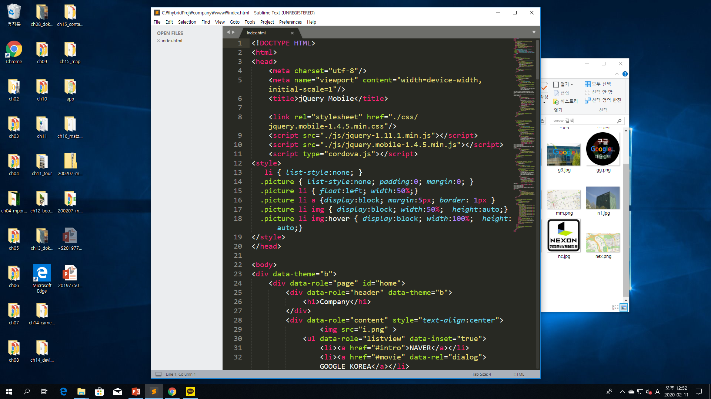
0207
자신의 앱 만들기,

Slide 8
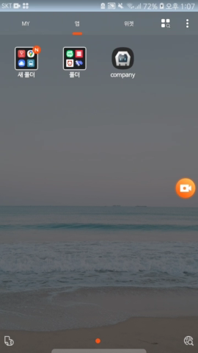
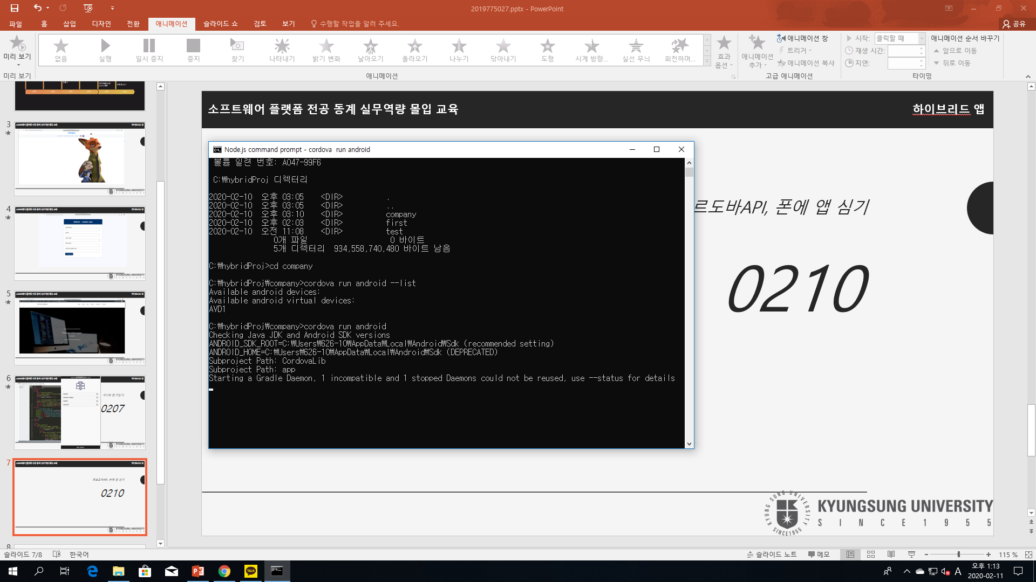
0210
코르도바API, 폰에 앱 심기

Slide 9
감사합니다

